Slide 1
Муниципальное бюджетное общеобразовательное учреждение средняя общеобразовательная школа сельского поселения «Поселок Тумнин» Ванинского муниципального района Хабаровского края
«ПРОЕКТНАЯ ДЕЯТЕЛЬНОСТЬ УЧАЩИХСЯ КАК ОДНО ИЗ СРЕДСТВ РЕАЛИЗАЦИИ ТРЕБОВАНИЙ ФГОС»
2023-2024 уч .год
Учитель: Тирюханова И.В

Slide 2
2
«ЦЕЛЬ ОБУЧЕНИЯ РЕБЕНКА СОСТОИТ В ТОМ, ЧТОБЫ СДЕЛАТЬ ЕГО СПОСОБНЫМ РАЗВИВАТЬСЯ ДАЛЬШЕ БЕЗ ПОМОЩИ УЧИТЕЛЯ»
Именно это идея становится ключевым ядром всей образовательной программы.

Slide 3
4
ПРОЕКТНАЯ
ДЕЯТЕЛЬНОСТЬ
УЧАЩИХСЯ

Slide 4
5
ПРОЕКТНАЯ ДЕЯТЕЛЬНОСТЬ УЧАЩИХСЯ – совместная учебно-познавательная, творческая или игровая деятельность учащихся, имеющая общую цель, согласованные методы, способы деятельности, направленные на достижение общего результата дея­тельности. Непременным условием проектной деятельности является наличие заранее выработанных представлений о конечном продукте деятельности, этапов проектиро­вания и реализации проекта, включая её и рефлексию результатов деятельности.

Slide 5
6
ПРОЕКТ – ЭТО ШЕСТЬ «П»:
Проблема – социально значимое противоречие, разрешение которого является прагматической целью проекта;
Проектирование – процесс разработки проекта и его фиксации в какой- либо внешне выраженной форме;
Поиск информации – сбор информации: обращение к уже имеющимся знаниям и жизненному опыту, работа с источниками информации, создание собственной системы хранения информации;
Продукт проектной деятельности – конечный результат разрешения поставленной проблемы;
Презентация – публичное предъявление результатов проекта.
Портфолио (папка) проекта – подборка всех рабочих материалов проекта.

Slide 6
7
ОБЩЕУЧЕБНЫЕ УМЕНИЯ И НАВЫКИ ФОРМИРУЕМЫЕ В ПРОЕКТНОЙ ДЕЯТЕЛЬНОСТИ
1. Умения и навыки работы в сотрудничестве:
Навыки коллективного планирования
Умение взаимодействовать с любым партнером
Навыки взаимопомощи в группе в решении общих задач
Навыки делового партнерского общения
Умение находить и исправлять ошибки в работе других участников группы

Slide 7
8
ОБЩЕУЧЕБНЫЕ УМЕНИЯ И НАВЫКИ ФОРМИРУЕМЫЕ В ПРОЕКТНОЙ ДЕЯТЕЛЬНОСТИ
2. Менеджерские умения и навыки:
Умение проектировать процесс (изделие).
Умение планировать деятельность, время, ресурсы.
Умение принимать решения и прогнозировать их последствия.
Навыки анализа собственной деятельности (ее хода и промежуточных результатов.)

Slide 8
9
ОБЩЕУЧЕБНЫЕ УМЕНИЯ И НАВЫКИ ФОРМИРУЕМЫЕ В ПРОЕКТНОЙ ДЕЯТЕЛЬНОСТИ
3. Коммуникативные умения:
Умение инициировать учебное взаимодействие со взрослыми – вступать в диалог, задавать вопросы и т.д.
Умение вести дискуссию
Умение отстаивать свою точку зрения
Умение находить компромисс
Навыки интервьюирования, устного опроса и т.д.

Slide 9
10
ОБЩЕУЧЕБНЫЕ УМЕНИЯ И НАВЫКИ ФОРМИРУЕМЫЕ В ПРОЕКТНОЙ ДЕЯТЕЛЬНОСТИ
4. Презентационные умения и навыки:
Навыки монологической речи
Умение уверенно держать себя во время выступления
Артистические умения
Умение использовать различные средства наглядности при выступлении
Умение отвечать на незапланированные вопросы

Slide 10
11
ОБЩЕУЧЕБНЫЕ УМЕНИЯ И НАВЫКИ ФОРМИРУЕМЫЕ В ПРОЕКТНОЙ ДЕЯТЕЛЬНОСТИ
5. Рефлексивные умения:
Умение осмысливать задачу, для решения которой недостаточно знаний
Умение отвечать на вопрос: чему нужно научиться для решения поставленной задачи?

Slide 11
12
ОБЩЕУЧЕБНЫЕ УМЕНИЯ И НАВЫКИ ФОРМИРУЕМЫЕ В ПРОЕКТНОЙ ДЕЯТЕЛЬНОСТИ
6. Поисковые (исследовательские) умения:
Умение самостоятельно изобретать способ действия, привлекая знания из различных областей;
Умение самостоятельно находить недостающую информацию в информационном поле;
Умение запрашивать необходимую информацию у эксперта (учителя, консультанта, специалиста);
Умение находить несколько вариантов решения проблемы;
Умение выдвигать гипотезы;
Умение устанавливать причинно­следственные связи.

Slide 12
13
ЧТО ТАКОЕ «МЕТОД ПРОЕКТОВ»?
Педагогическая технология;
Метод обучения, основанный на постановке социально значимой цели, её детальной разработке и практическом достижении;
МЕТОД ПРОЕКТОВ ОРИЕНТИРОВАН НА:
Самостоятельную деятельность учащихся (индивидуальную, парную, групповую);
Совокупность разнообразных методов и средств обучения;
Интеграцию знаний и умений из различных областей;
Конкретно-практический результат, готовый к использованию.

Slide 13
14
ИНСЦЕНИРОВКА-ДИАЛОГ ЛИТЕРАТУРНЫХ ИЛИ ИСТОРИЧЕСКИХ ПЕРСО­НАЖЕЙ
ДЕЛОВАЯ
ИГРА
НАУЧНАЯ КОНФЕРЕНЦИЯ
СПЕКТАКЛЬ
РЕКЛАМА
ВИДЫ ПРЕЗЕНТАЦИЙ ПРОЕКТОВ
ИГРА С ЗАЛОМ
ПУТЕШЕСТВИЕ
ДОКЛАД
ЭКСКУРСИЯ
РОЛЕВАЯ ИГРА
ТЕЛЕПЕРЕДАЧА
ПРЕСС-КОНФЕРЕНЦИЯ
СОРЕВНОВАНИЕ
ДЕМОНСТРАЦИЯ ПРОДУКТА

Slide 14
36
ЭТАПЫ ВЫПОЛНЕНИЯ ПРОЕКТА:
Обсудить проект:
выделить проблему
определить тему
Составить план
Выполнить проект
Контролировать исполнение
Представить результаты
Заполнить лист самооценки

Slide 15
4

Slide 16
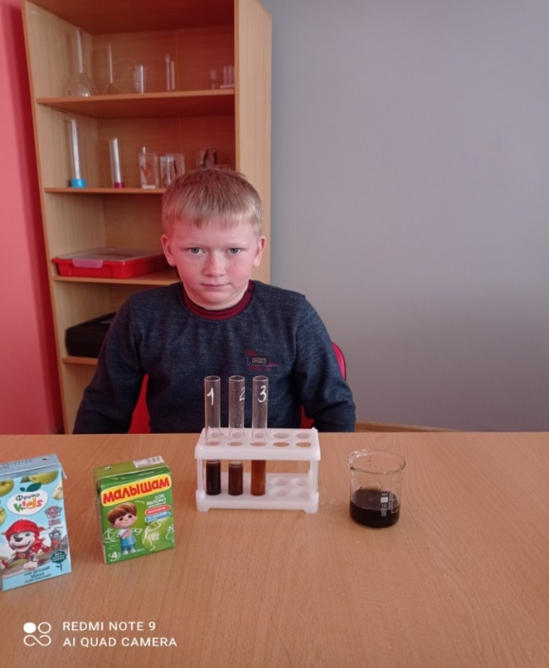
4

Slide 17
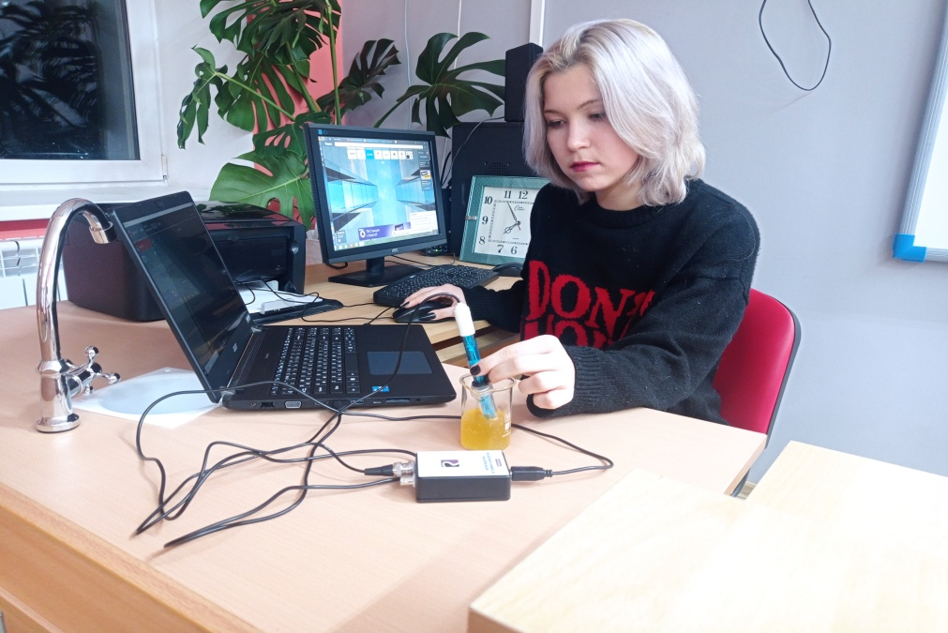
4

Slide 18
4

